Slide 1
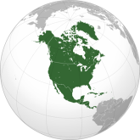


Slide 2
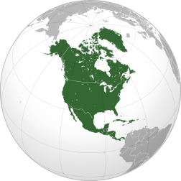


Slide 3
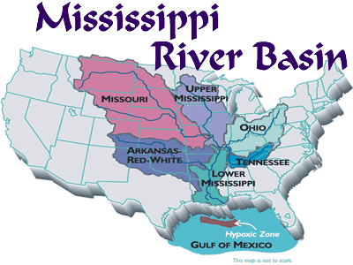
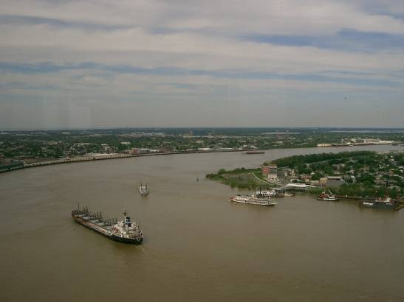
МИССИСИПИ
L – 3 770 км
S – 2 981 000 км²
V – 12 734 м³/с
Центральные равнины, оз. Итаска, 450 м
Мексиканский залив, образует большую дельту

Slide 4
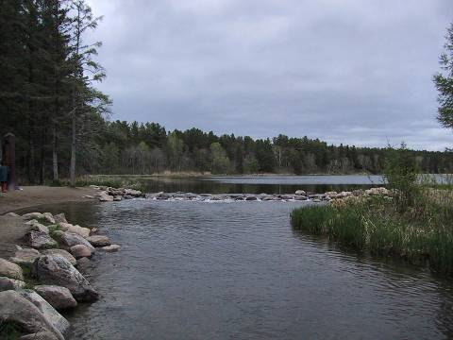
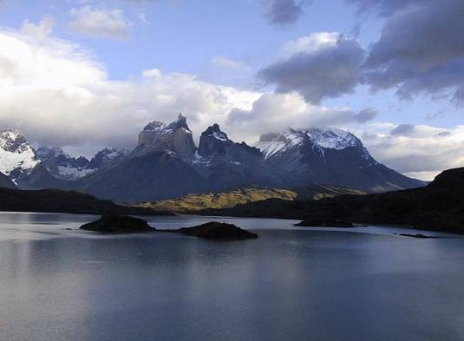
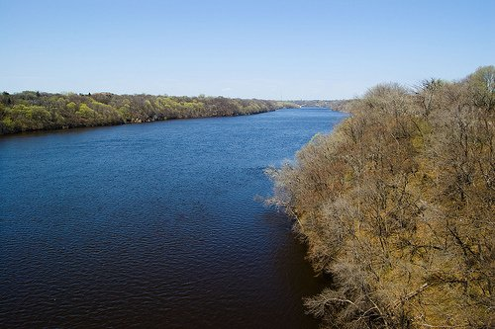
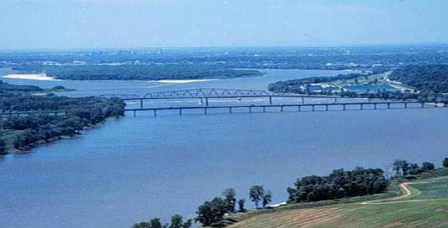
МИССИСИПИ

Slide 5
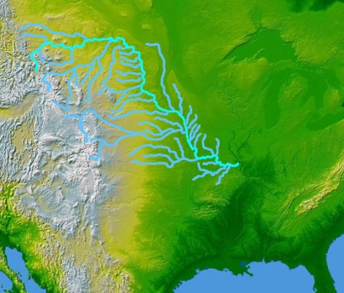
МИССУРИ
(ПРИТОК МИССИСИПИ)
L – 3 767 км
S – 1 371 010 км²
V – 2 250 м³/с
Скалистые горы, 4 132 м
Миссисипи

Slide 6
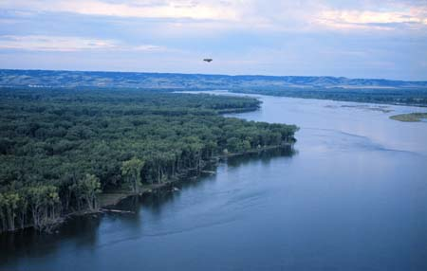
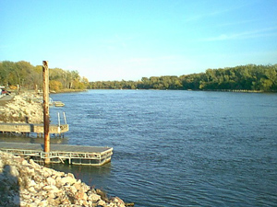
Миссури

Slide 7
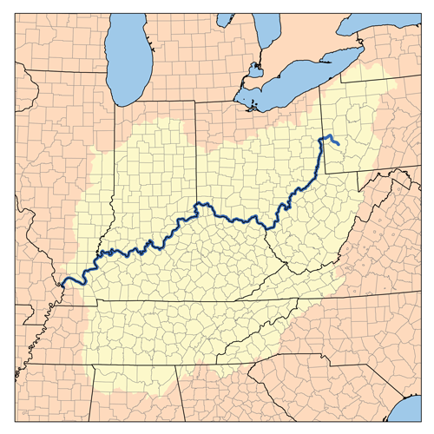
ОГАЙО
(ПРИТОК
МИССИСИПИ)
L – 2 102 км
S – 528 100 км²
V – 8 000 м³/с
Аппалачи
Миссисипи

Slide 8
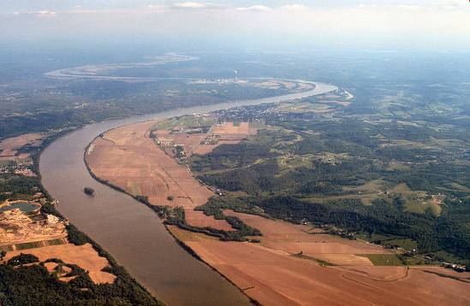
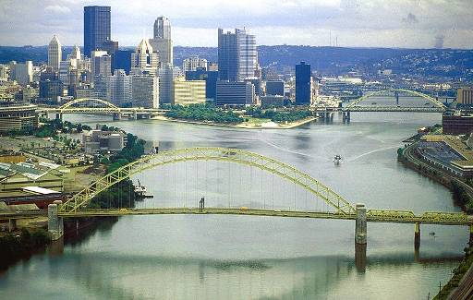
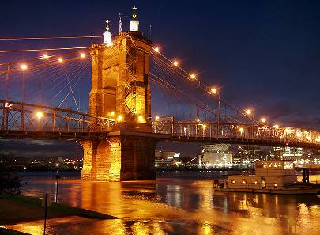
ОГАЙО

Slide 9
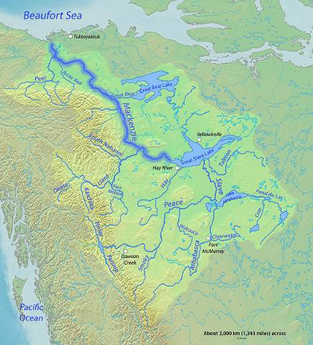
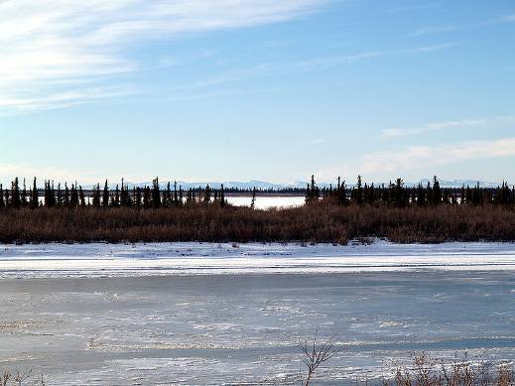
МАККЕНЗИ
L – 1 738 км
S – 1 805 200 км²
V – 10 700 м³/с
Большое Невольничье озеро, 156 м
Северный Ледовитый океан

Slide 10

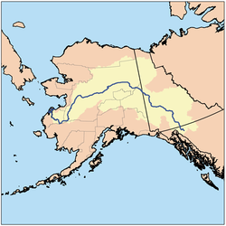

Юкон
L – 3 100 км
S – 832 000 км²
V – 6 428 м³/с
Озеро Атлин, 156 м
Берингово море

Slide 11
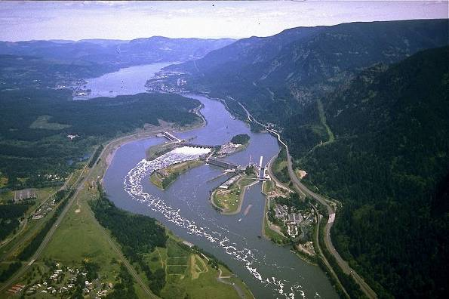
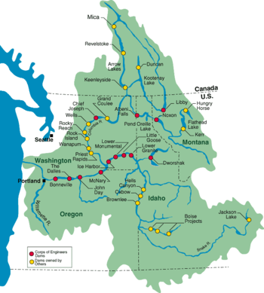
КОЛУМБИЯ
L – 2 000 км
S – 668 212 км²
V – 7 500 м³/с
Озеро Колумбия, 820 м
Тихий океан

Slide 12
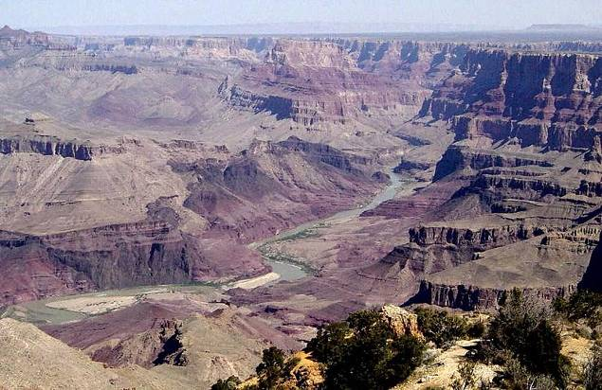
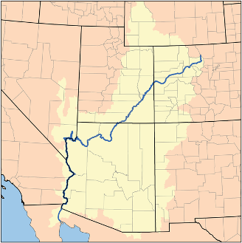
КОЛОРАДО
L – 2 330 км
S – 629 100 км²
V – 1 206 м³/с
Скалистые горы, ~ 2800 м
Тихий океан

Slide 13
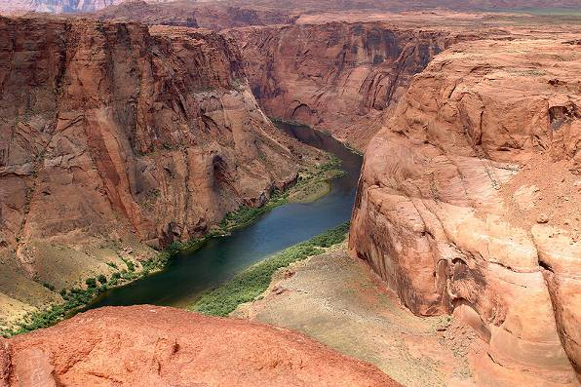
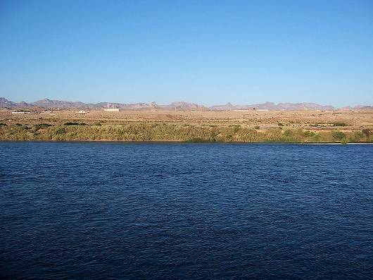
КОЛОРАДО

Slide 14
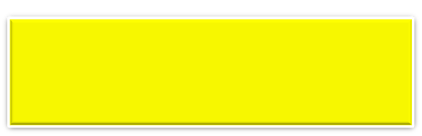
ОЗЁРА

Slide 15
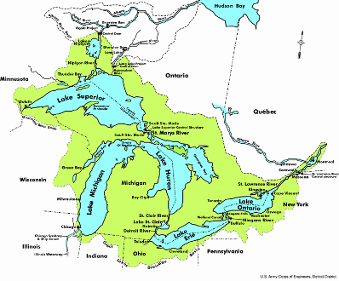
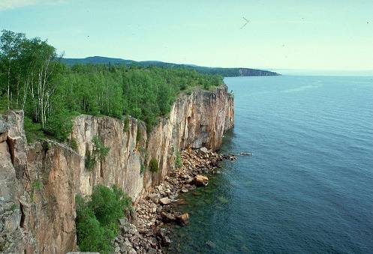
Великие озера
Верхнее
Гурон
Мичиган
Эри
Онтарио

Slide 16
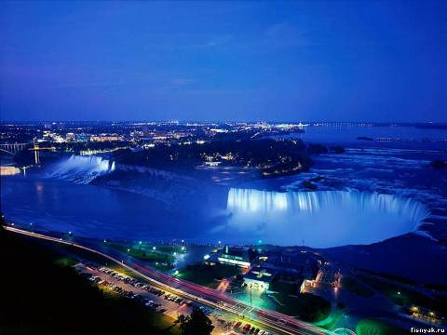
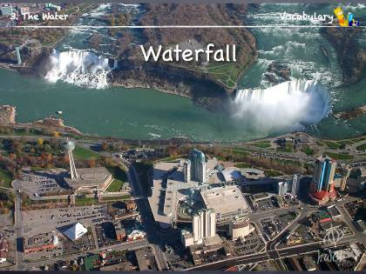
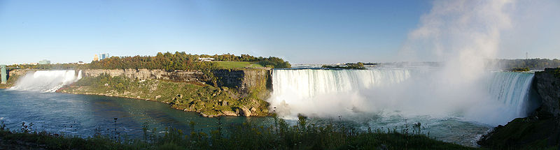
НИАГАРСКИЙ ВОДОПАД

Slide 17
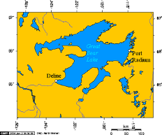
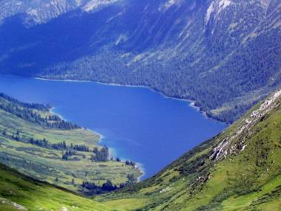
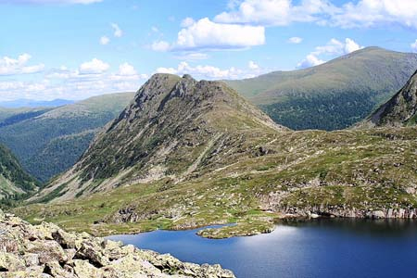
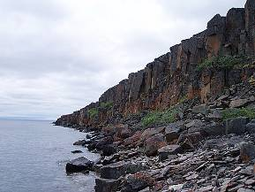
БОЛЬШОЕ МЕДВЕЖЬЕ ОЗЕРО

Slide 18
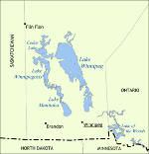
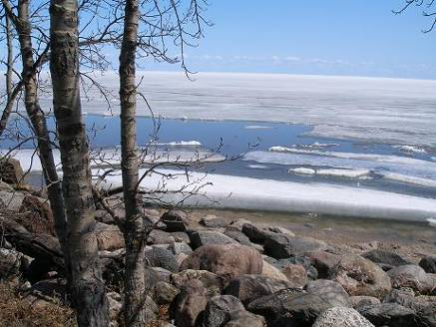
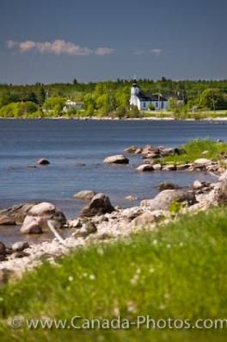
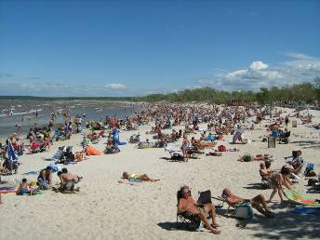
ОЗЕРО ВИННИПЕГ

Slide 19
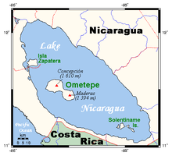
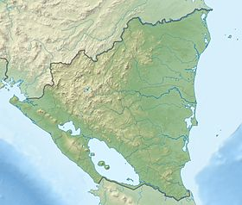
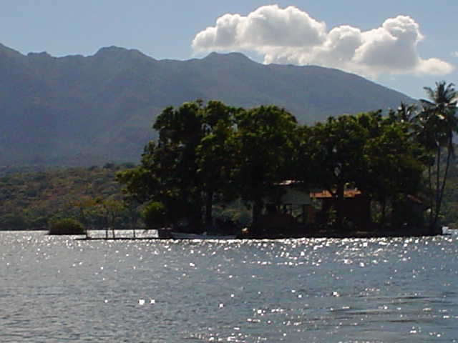
ОЗЕРО НИКАРАГУА

Slide 20
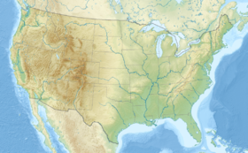
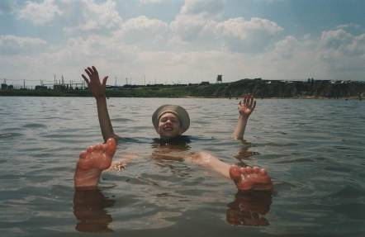
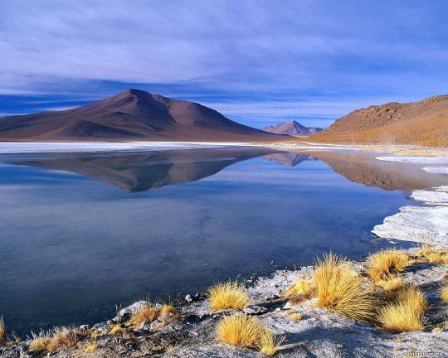
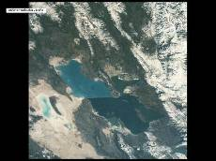
БОЛЬШОЕ СОЛЕНОЕ ОЗЕРО

Slide 21

СПАСИБО ВСЕМ ЗА РАБОТУ !

